Slide 1
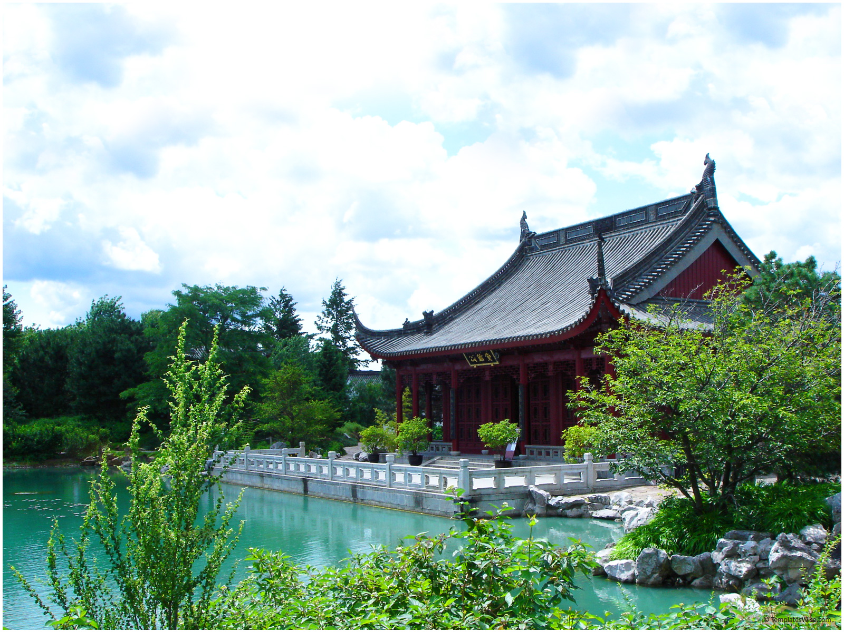

兩岸交流獎學金成果報告
浙江大學
報告人
材料14 李誠範

Slide 2

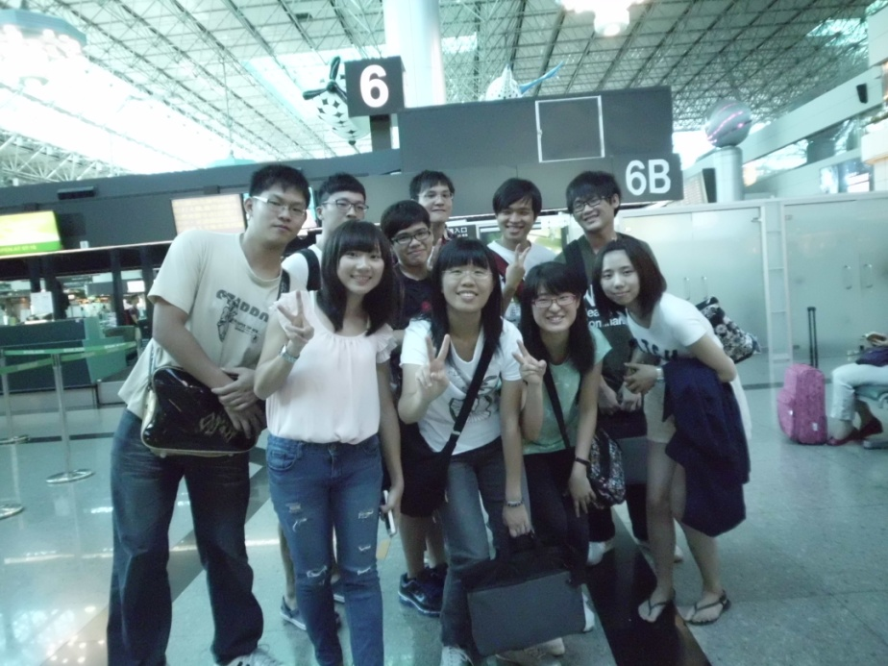
本校成員
材料14李誠範 經濟13林孟柔
計財14簡育昰 醫環14林韋君
化工14陳世軒 理雙14賴怡樺
數學13朱柏璁 外文14謝采芸
生院14吳旻儒
資工14陳岳佟

Slide 3
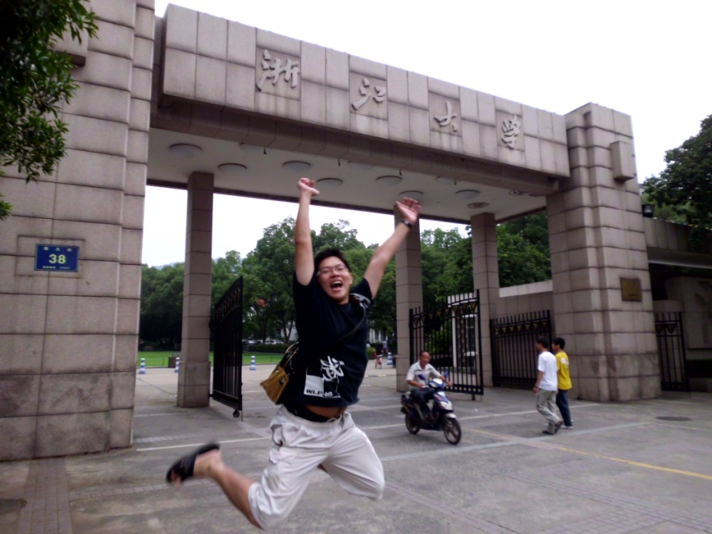
浙江大學
地理位置：杭州 （西湖）
學校定位與排名
平均氣溫：35度左右
交換校區：玉泉校區（浙大老校區）
學校福利：
專人接待
600RMB飯卡
300RMB現金
2-3次旅遊

Slide 4
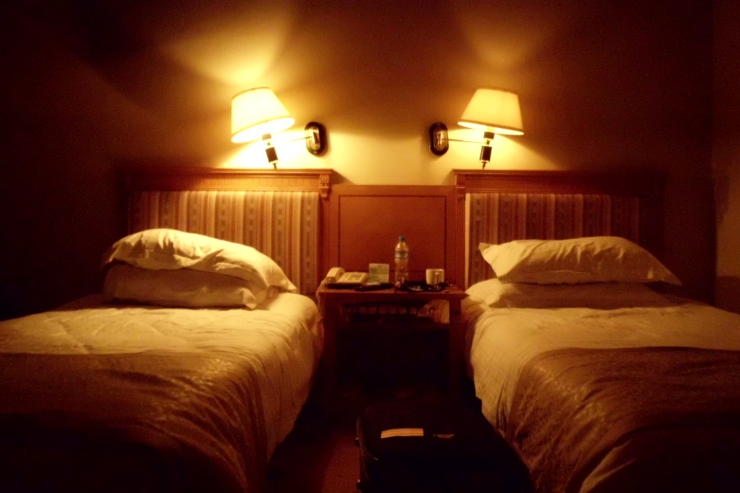
住宿品質
冷氣、電視
獨立衛浴、浴缸
每日有專人換洗床單和被單

Slide 5

生活資訊
食：學校食堂或校外餐廳
物價：比新竹便宜一點
錢：4000（底限）-10000RMB（花爽爽）
醫療：自求多福
網路：自由門、無國界、清大ＶＰＮ
旅遊：學校安排or自由行（旅行社）
通信：手機
、skype
、line

Slide 6
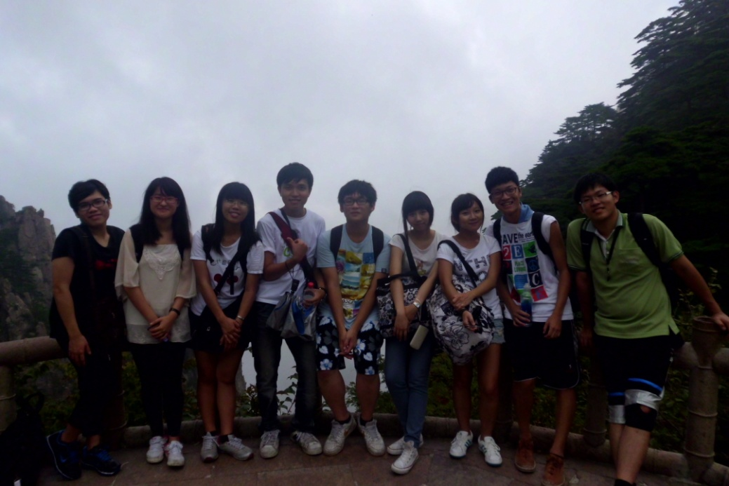
我們的足跡
杭州
蘇州、黃山、上海
北京、青島、南京
香港、澳門

Slide 7
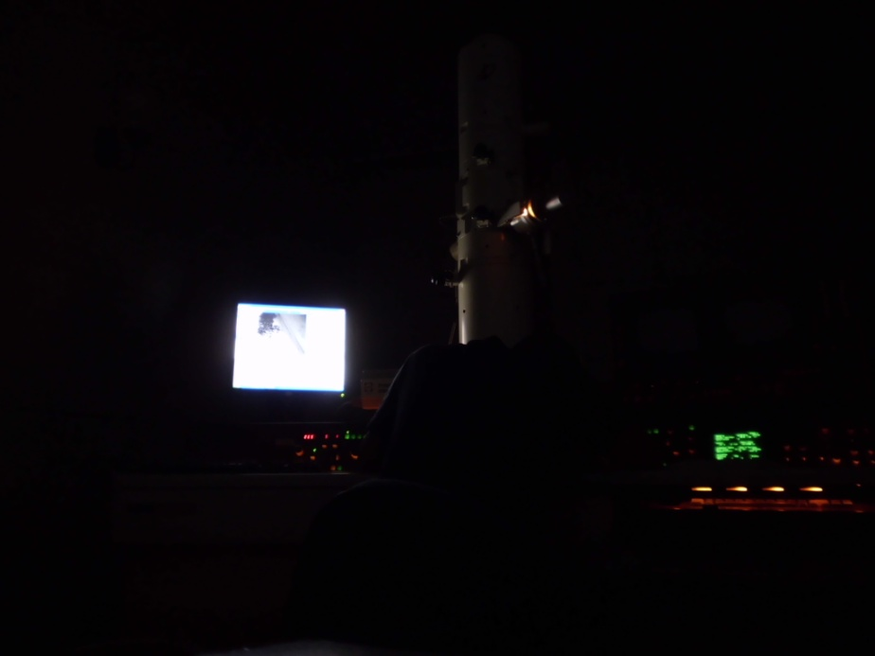
專題研究
擬訂題目：可以以做過的報告為基礎或跟著學長姊一起做
行前準備：參考書籍、資料影印
行前連絡：跟指導老師先做聯繫
研究過程：自動自發、自主學習
清華的驕傲：
以報告為重
旅遊為輔
尊重自己的身分

Slide 8
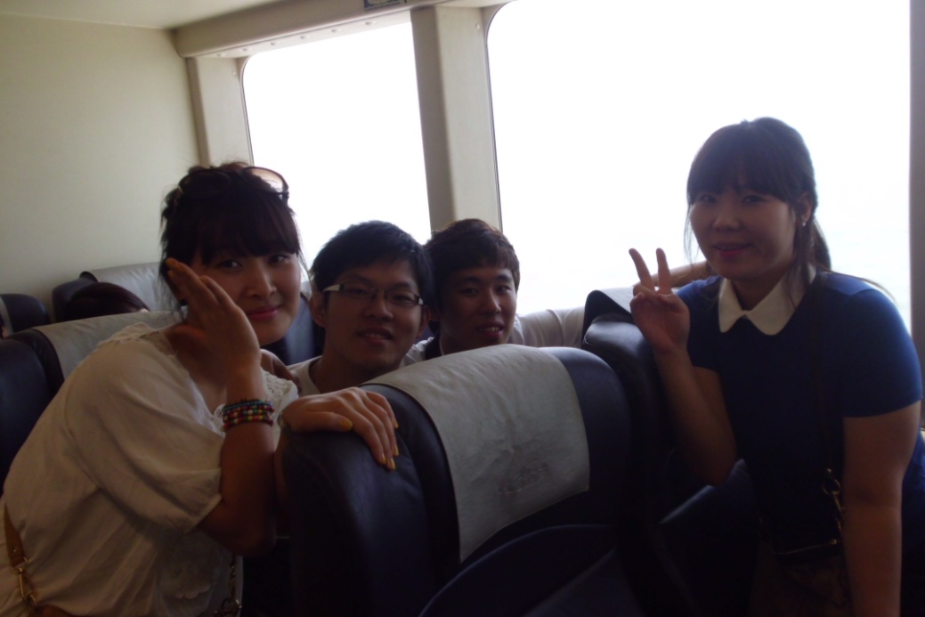
感想及建議
走出去-多交內地的朋友
充實自己-報告及旅遊
知己知彼-了解台灣了解大陸-政治地理社會

Slide 9

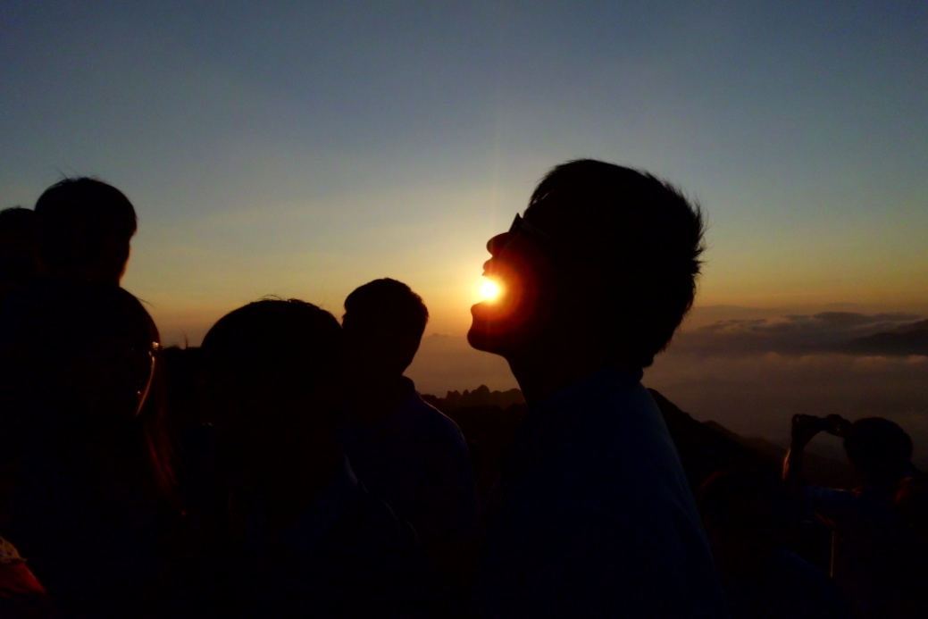
連絡方式
材料14 李誠範
FB: Andrew Lee
E-mail: keal1200@gmail.com
宿舍: 實齋204房

